Slide 1
LE BESOIN
Pouvoir éditer rapidement des étiquettes de produits reconditionnés.
Pour cela, il nous faudrait un programme permettant de lire un code barre sur une photo, de stocker le numéro de série lu dans un fichier excel.
Pour ensuite pouvoir éditer des étiquettes d’impression

Slide 2
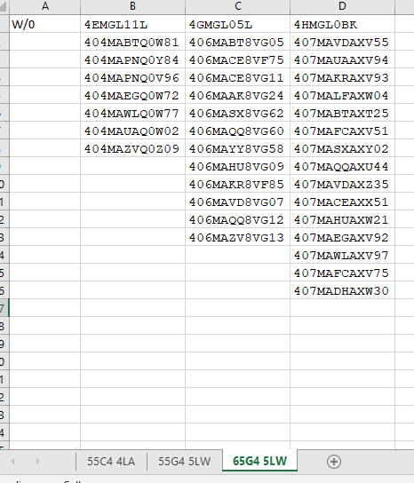



Schéma
Programme
Fichier excel
Edition d’ étiquettes

Slide 3
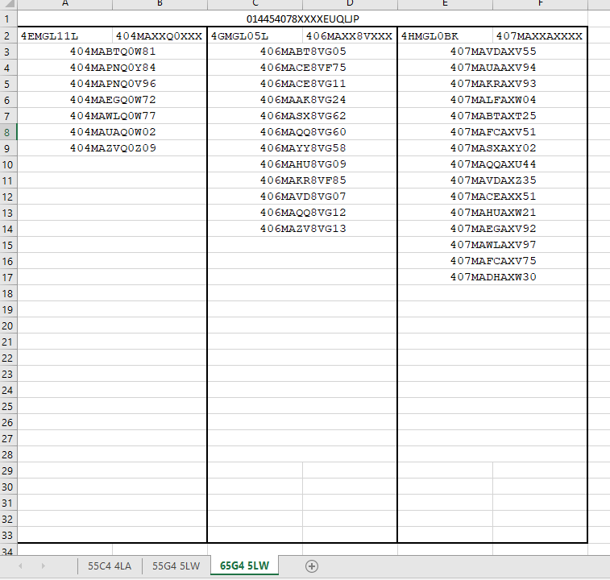
Fichier Excel
Le programme sera lié à un fichier type Excel, formatage à définir.
Il permettra de stocker les numéros de série dit "S/N" déjà édité et cela classer par référence d’appareil
Numéro de série « S/N »
Numéro de production dit « W/0 » d’une chaine de numéro de série
Caractère devant être présent dans le numéro de série pour le lier à un numéro de production « W/0 »
Numéro de colis qui reprend 4 caractères du numéro de série
Reference appareil

Slide 4
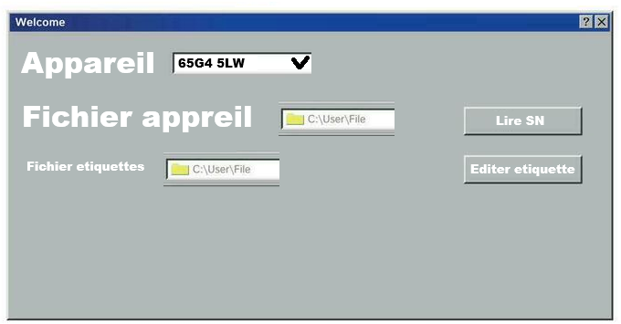
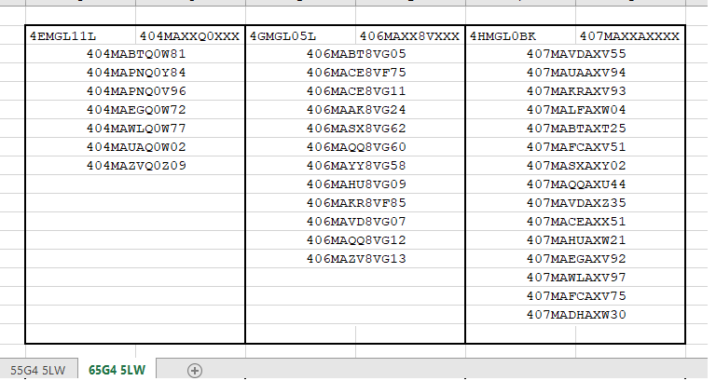
Déroulé fonctionnel
Programme
Fichier Excel
Sélection de la référence de l’appareil pour lequel on va éditer des étiquettes

Slide 5
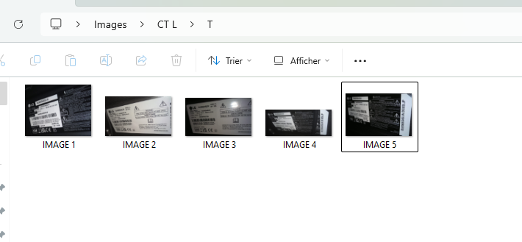
Sélection du fichier ou ce trouve les images des appareils

Slide 6
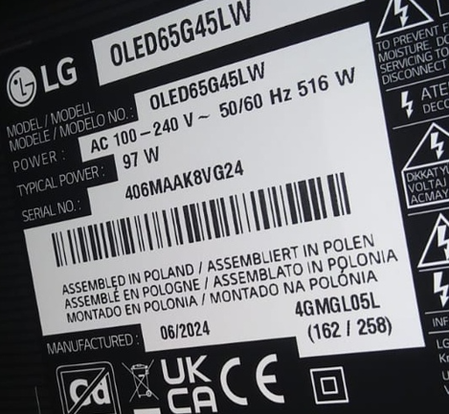
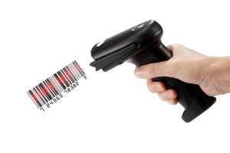
Lecture des codes barres SN
Pour éviter les erreurs l’ideale est d’avoir un lecteur de code barre, capable de lire le code barre d’une image peu importe son angle.
Pour ensuite l’ajouter au fichier excel

Slide 7
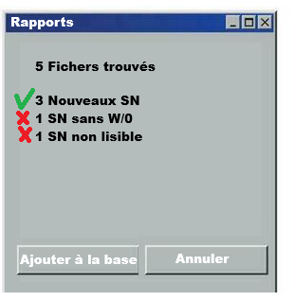
Une fois les images scannées, avoir un rapport de la lecture, pour le valider ou non afin d’ajouter les SN à la base.

Slide 8
Classement des numéros de série par Numéro « W/0 » dans le fichier
Tous les numéros de séries qui ont la structure suivante
404MAXXQ0XXX seront à classer dans la colonne 4EMGL11L
Si après la lecture un SN n’a pas de colonne W0, il sera mis en erreur jusqu’à la création manuelle de sa colonne W0

Slide 9
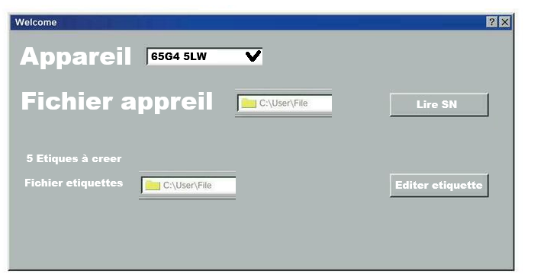
Edition étiquette
Fichier final ou seront éditer les étiquettes
L’étape final et l’édition des étiquettes d’impression en PDF, le gabarit de l’étiquette est fourni pour chaque référence

Slide 10
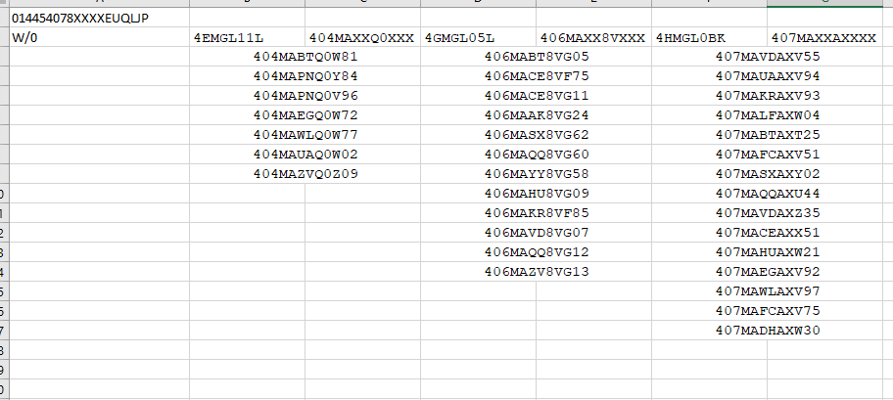
A partir d’un fichier .psd ou autre
Le système doit pouvoir écrire 3 codes et générer des codes barres à partir des numéros attacher

Slide 11
Le code barre du numéro de série et du numéro de colis doit être générer et remplacer à chaque étiquette.

